Slide 1
Дисциплина: Психологические измерения и качественный анализ данных (PIKAKD 7305)

Slide 2
Лекция 1. Введение в методы исследования в педагогике
Вопросы:
Философия научного познания (позитивизм, герменевтика).
Методы исследования в гуманитарных науках.
Классификация методов по Б.М. Кедрову.
Классификация методов исследования по Б.Г. Ананьеву.

Slide 3
Предпосылки позитивизма (с 1840 до 1914)
Индустриальная трансформация Европы: рост городов и транспортных сетей.
Усовершенствование средств коммуникации и производства.
Небывалые успехи в медицине, биологии, физике, химии, математике.
Иллюзия неостановимости научного и технического прогресса.
Усиление процесса секуляризации.
Перспектива роста знания и всеобщей образованности.

Slide 4
Основные черты позитивизма
Нам известно лишь то, что сообщают науки; единственный метод познания – естественно-научный метод;
метод естественных наук работает не только при изучении природы, но и общества (показательный пример – социология);
всеобщий оптимизм, вера в неизменность прогресса, грядущее благосостояние и человеческую солидарность;
решительное противостояние против метафизики, идеализма, спиритуализма, догматизма;
направленность на всеобщее просвещение и веру в научную рациональность.

Slide 5
Исторические этапы позитивизма
I этап – классический (Огюст Конт, Герберт Спенсер, Джон С. Милль)
II этап – эмпириокритицизм (Эрнст Мах, Рихард Авенариус)
III этап – неопозитивизм (Венский кружок и аналитическая философия)
IV этап* – постпозитивизм (Карл Поппер, Томас Кун, Пол Фейерабенд, Имре Лакатос)
*NB! Постпозитивизм – критика неопозитивизма.

Slide 6
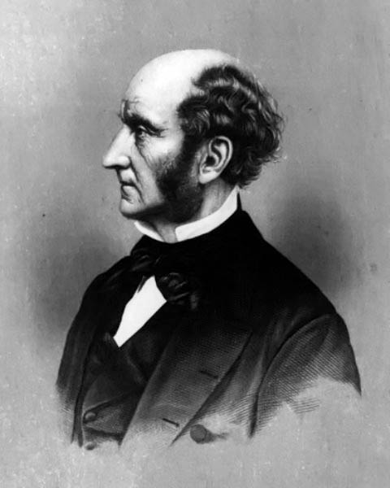
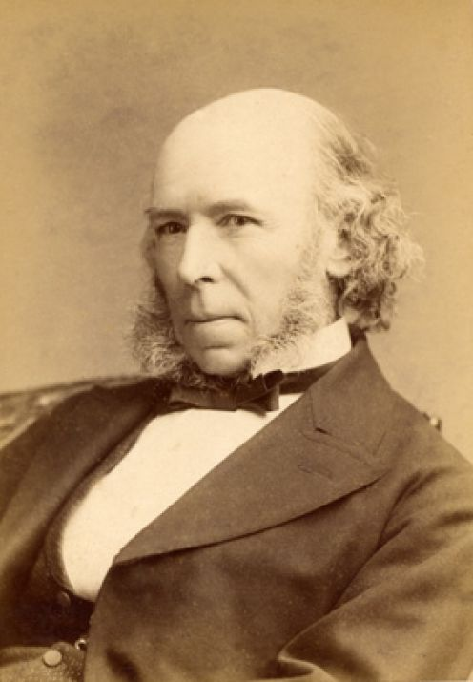
Классический позитивизм
Герберт Спенсер (1820 – 1903)
Огюст Конт (1798 - 1857)
Джон С. Милль (1806 - 1873)

Slide 7
Важнейшие принципы позитивной философии Огюста Конта
Позитивная наука – наука о действительном, о том, что доподлинно известно, что может быть описано без «метафизических домыслов».
Задача философии – точно определить дух каждой из наук, их связи и отношения, суммировать их принципы в соответствии с позитивным методом.
Основная задачи философии – накопление, обобщение и систематизация научного знания (собственно, методологическая).
Классификация наук: в основании – математика, на вершине – социология.

Slide 8
Закон трех стадий
«…каждое из наших основных понятий проходит <…> три теоретически различных стадии: теологическую, или фиктивную; стадию метафизическую, или абстрактную; стадию научную, или позитивную».
«Мы признаем, что истинная наука… состоит по существу из законов, а не из фактов, ибо первые устанавливают и санкционируют вторые».
В науке «следует доверяться не ученым, а истинным философам».

Slide 9
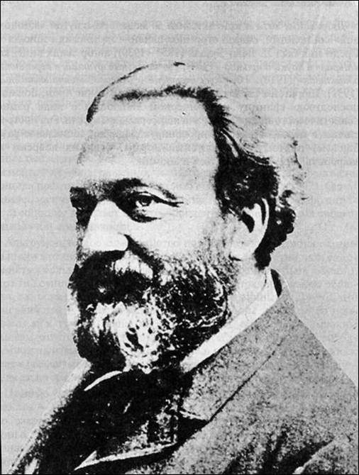
Эмпириокритицизм (махизм)
Эрнст Мах
(1838 - 1916)
Рихард Авенариус
(1843 - 1896)

Slide 10
Эмпириокритицизм – анализ ощущений
«…Нет пропасти между физическим и психическим, нет ничего внутреннего и внешнего, нет ощущения, которому соответствовала бы внешняя, отличная от этого ощущения вещь. Существуют только одного рода элементы, из которых слагается то, что считается внутренним и внешним, которые бывают внутренними или внешними только в зависимости от той или другой точки зрения».
Опыт есть поток ощущений, который предшествует разделению на «физический» и «психический» элементы. Из этих элементов образуются как физические тела, так и содержание сознания.

Slide 11
Задачи эмпириокритицизма
- исследование механизмов научного творчества, который понимается как процесс конституирования (или конструирования) предметов опыта (комплексов ощущений) и образования знания (научных понятий);
- очистка науки от разночтений, фантазий, домыслов;
- получение универсальной картины мира.
«Если первичен опыт, то от него ждут подтверждения и опровержения. А то, относительно чего невозможно подтверждение или опровержение, к делу не относится». (Э. Мах)

Slide 12
Конвенционализм
Анри Пуанкаре (1854 – 1912) – основоположник конвенционализма.
Основные положения любой научной теории – суть соглашения, единственным абсолютным условием которых является непротиворечивость.
Выбор тех или иных положений из множества возможных диктуется практическими соображениями: потребностью в максимальной простоте теорий и необходимостью успешного их использования.
При появлении более эффективных конвенций старые отвергаются.

Slide 13
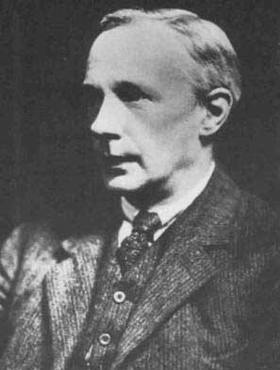
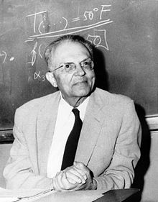
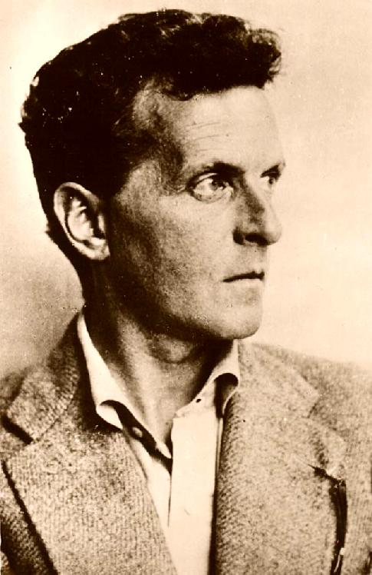
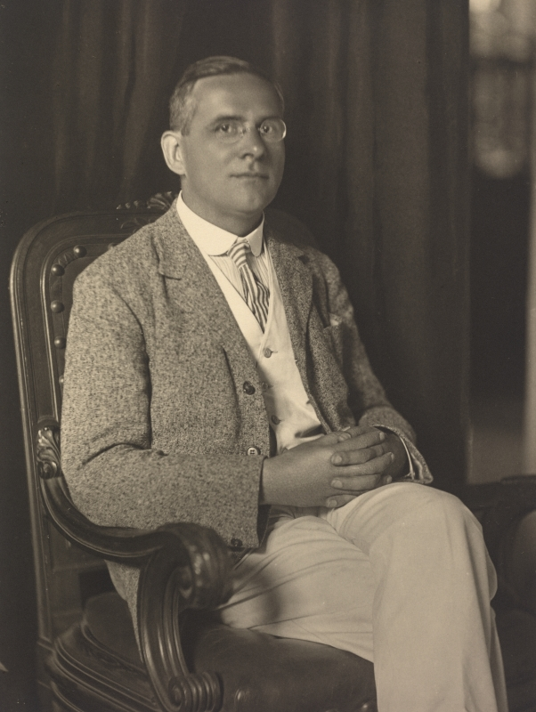
Неопозитивизм
Бертран Рассел
(1872 - 1970)
Мориц Шлик
(1882 - 1936)
Джордж Э. Мур
(1873 - 1958)
Людвиг Витгенштейн
(1889 - 1951)
Рудольф Карнап
(1891 – 1970)

Slide 14
Поиск критериев достоверности
Атомарные предложения составляют молекулярные предложения со все более сложной структурой.
Анализ «протокольных предложений», описывающих результаты опыта. Сводимость к протокольным предложениям есть главный критерий истинности и осмысленности всех других предложений науки.
Теоретический уровень научного познания формируется на основе индуктивных обобщений и гипотетических предположений. Принцип верификации.

Slide 15
Аналитическая философия (логического анализа)
Границы языка совпадают с границами мира. Все, что находится за пределами фактов, невыразимо и бессмысленно. «Мир есть совокупность фактов, а не вещей». «О чем невозможно говорить, о том следует умолчать» (Л. Витгенштейн).
Философские предложения не проверяемы органами чувств – следовательно, бессмысленны.
Значение слова есть способ употребления его в рамках «языковой игры». Любое слово имеет значение лишь в контексте его употребления в конкретном предложении.

Slide 16
Герменевтика- «искусство толкования». Термин герменевтика применялся чаще всего в отношении библейских текстов, затем — в значении учения о восстановлении первоначального смысла литературных памятников, дошедших в искажённом и частичном виде, непонятных без комментариев, а также в значении истолкования всякого произведения (сюда относятся, например, объяснительные издания авторов).

Slide 17
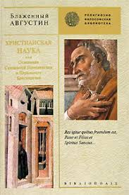
Автором первой обобщающей работы по герменевтике был христианский мыслитель Аврелий Августин (354—430). Его труд назывался «Христианская наука, или Основания священной герменевтики и искусства церковного красноречия

Slide 18
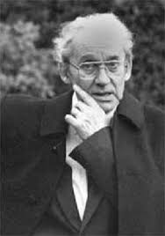
Сторонниками и философами, внёсшими значительный вклад в герменевтику, являются немцы Гадамер, Шлейермахер, француз Поль Рикёр и итальянец Эмилио Бетти.
Ханс-Георг Гадамер
Фридрих Шлейермахер
Поль Рикёр

Slide 19
Основные этапы развития герменевтики в Западной Европе
Эпоха | Тип истолкования | Авторы | Типы текстов
Античность: ранняя; классическая; поздняя; | религиозная экзегетика; светская экзегетика; еврейская экзегетика; христианская экзегетика; светская экзегетика | жрецы; философы: Филон Ориген, Тертуллиан, Татиан, Августин Плотин, Прокл, Ямвлих и т.д. | священные тексты, видения и откровения; поэмы Гомера; тексты Ветхого Завета; библейские и философские тексты; тексты предыдущих философов (Платона, Аристотеля и т.д.)
Средневеко вье | христианская экзегета ка (католическая) | Боэций, Исидор Севильский, Ансельм, Абеляр, Фома Аквинский, Дунс Скот... | Священное Писание (Библия); Священное Предание; тексты античных философов
Возрождение | католическая экзегетика; протестантская экзегетика; светская экзегетика | католические теологи Лютер, Кальвин де ла Мирандола, Лоренцо Валла | Библия; Священное Предание; Священное Писание (Библия); любые античные тексты
Просвещение | протестантская экзегетика | протестантские теологи | Священное Писание (Библия); тексты протестантских теологов
XIX в. | общая герменевтика | Шлейермахер, Дильтей | любые тексты
XX в. | философская герменевтика | Хайдеггер, Гадамер | любые тексты; герменевтический опыт человека

Slide 20
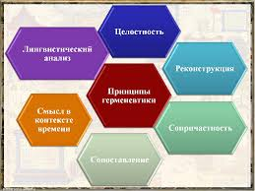
Законы герменевтики:
Закон автономии текста
Закон герменевтического контекста
Закон актуализации понимания
4) Закон адекватности истолкования
Принципы:

Slide 21
Типы герменевтики :
Тип реконструкции: предполагает что можно добиться адекватного понимания, реконструировав первоначальный процесс.
Тип интеграции: фокусируется на связке (Текст – Интерпретатор).

Slide 22
Базовые понятия герменевтики:
Герменевтический круг- метафора, описывающая взаимообусловленность объяснения и интерпретации с одной стороны, и понимания — с другой. Герменевтический круг является одним из основных понятий философии герменевтики
Необходимость предпонимания- это необходимость предварительного, некритического понимание чего либо.
Бесконечность интерпретации- это значит что множество смыслов, приписываемых тексту, бесконечно
Интенциональность сознания- это его связанность с предметным миром

Slide 23
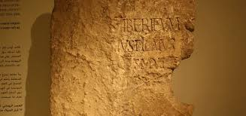
Применение герменевтики : ЮРИДИЧЕСКАЯ ГЕРМЕНЕВТИКА — наука о понимании, объяснении смысла, заложенного законодателем в текст нормативно-правового акта. Археологическая Герменевтика-наука о понимании,объяснении смысла древних текстов
(PIKAKD 7305)

Slide 24
Методы исследования в гуманитарных науках

Slide 25
Естественные и точные науки | Гуманитарные науки
Носит объективный характер | Носит субъективный характер
Предмет познания типичен | Предмет познания индивидуален
Историчность не обязательна | Всегда исторично
Создает только знание | Создает знание, а также мнение и оценку познаваемого предмета
Ученый стремится быть сторонним наблюдателем | Ученый неизбежно участвует в исследуемом процессе
Опирается на язык терминов и чисел | Опирается на язык образов

Slide 26
Типы методов
Специальные (Конкретнонаучные/ частнонаучные)
Общенаучные
Философские (базовые)
Общенаучные

Slide 27
Другой вариант деления методов

Slide 28
Философские (базовые) методы
Эмпирический и теоретический
Наблюдение и эксперимент
Выделение и обобщение
Абстрагирование и конкретизация
Анализ и синтез
Индукция и дедукция
Опредмечивание и распредмечивание
Формализация и актуализация

Slide 29
Общенаучные (базовые) методы

Slide 30
Общенаучные методы
Описательный
Сравнительный (компаративистский)
Сравнительно–исторический
Структурный
Типологический
Структурно–типологический
Системный
Моделирование
Реконструктивный
Генетический

Slide 31
Структурный метод
Структура
Простая
Сложная

Slide 32
Функциональный метод
Функциональный анализ исследует и выделяет формы и способы воздействия исследуемого объекта на окружающую среду.

Slide 33
Структурно-функциональный метод
Структурно–функциональный метод как более сложная исследовательская технология помимо раскрытия структуры наделяет ученого знанием того, каковы реальные связи данного предмета с окружающей средой, и уясняет степень необходимости того или иного элемента в составе целого.

Slide 34
Типологический метод
Случайный признак
Преднамеренно выделенный признак

Slide 35
Структурно-типологический метод
Структурный подход в соединении с типологическим методом будет выявлять не только однородность явлений или предметов, образующих группы, но и особенности их внутренних структурных связей.

Slide 36
Системный метод
Главное отличие системы от структуры заключается в том, что система предполагает определенную функциональную самостоятельность, в то время как структура не рассматривается с этой стороны и предстает перед исследователем исключительно как конструкция, построение, взаимосвязь деталей и элементов без уточнения принципов, объединяющих исследуемый объект.

Slide 37
Генетический метод

Slide 38
Специальные (частнонаучные/конкретнонаучные) методы
Монографический метод
Биографический метод
Идиографический метод
Анализ документов
Феноменологический методы (редукция, анализ)
Герменевтика

Slide 39
Феноменология
Феноменология
Феноменологический анализ
Феноменологическая редукция

Slide 40
Герменевтика
Интерпретативный метод
Аналитическая историография
Феноменологическая редукция

Slide 41
Идеографический метод
Идеографический метод - описание индивидуальных особенностей единичных исторических фактов и событий (особый приём фиксирования опыта).

Slide 42
Конкретнонаучные методы в культурологии
Реконструкция культурных полей
Моделирование культурных объектов
Социокультурный историко–генетический метод
Метод мозаичных реконструкций
Метод социокультурных наблюдений
Метод социопсихологических и социокультурных инверсий

Slide 43
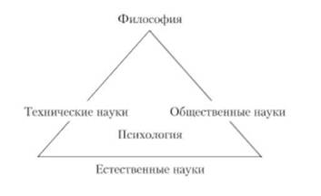
Классификация наук Б.М. Кедрова

Slide 44
Б.М. Кедров
«Психология является наукой, в которой соотносятся гуманитарное и естественнонаучное знания, что определяет ее как фундаментальную в системе наук».

Slide 45
Б.Г. Ананьев и Б.Ф. Ломов
Психология – средство для упорядочивания всех знаний о человеке
Б.Г. Ананьев: «психология синтезирует достижения других наук».
Б.Ф. Ломов «важнейшая функция психологии в том, что она является интегратором всех (или во всяком случае большинства) научных дисциплин, объектом исследования которых является человек».

Slide 46
2. Классификация методов по Б.Г.Ананьеву
Организационные методы (сравнительный, лонгитюдинальный, комплексный).
Эмпирические способы добывания научных данных.
Приемы обработки данных количественный (математико-статистический) и качественный анализ.
Интерпретационные методы в (составляют различные варианты генетического и структурного методов).

Slide 47
2. Классификация методов по Б.Г.Ананьеву
2.1. Организационные методы
Сравнительный: проводится сравнение результатов нескольких групп испытуемых, отличающихся по выбранным признакам.
Лонгитюдинальный: испытуемые многократно исследуются на протяжении длительного времени.
Комплексный: набор методов, позволяющих описать процесс на различных уровнях - физиологическом, психофизиологическом, психологическом, социальном.

Slide 48
2. Классификация методов по Б.Г.Ананьеву
2.2. Эмпирические методы
Обсервационные: наблюдение, самонаблюдение.
Экспериментальные: лабораторный, полевой, естественный, формирующий.
Психодиагностические: тесты, анкеты, социометрия, интервью, беседы.
Праксиметрические: анализ процессов и продуктов деятельности.
Моделирование: математическое, кибернетическое.
Биографические: анализ фактов, дат и событий.

Slide 49
2. Классификация методов по Б.Г.Ананьеву
2.3. Обработка данных
Количественный анализ: математико-статистические приемы обработки психологической и педагогической информации.
Качественный анализ : описание тех случаев, которые наиболее полно отражают типы и варианты психических явлений и являются исключением из общих правил.

Slide 50
2. Классификация методов по Б.Г.Ананьеву
2.4. Интерпретационные методы
Генетический: охватывает все уровни развития (филогенетический, онтогенетический, генетический в специальном смысле слова, социогенетеческий, исторический).
Структурный: взаимосвязи между частями и целыми, т.е. функциями и личностью, отдельными параметрами развития и организмом в определенный момент жизни (психография, типологическая классификация, психологический профиль).

